Slide 1
ANÁLISES EXPLORATÓRIAS POR VERSÃO · C4_agregacao
Agregação
O que muda no índice com a média geométrica ponderada dos componentes, em vez da soma ponderada?
outubro de 2026
Notes:
O que muda no índice com a média geométrica ponderada dos componentes, em vez da soma ponderada?

Slide 2
O que muda nesta versão
Aspecto | Referência (00_referencia) | Esta versão
Base | entrega_orientadora/Base_ELSI_70Municipios_Censo2022.db | igual
Recorte | setores urbanos; Dados_sig = OK | igual
Indicadores | todos os do quadro, com as variantes | igual
Componentes do índice | pct_agua_inad, pct_esgoto_inad, razao_moradores, pct_analfab, renda_inv, pct_raca_pretpardind, banheiro_graduado | igual
Renda | original | igual
Rotação | promax | igual
Pesos das dimensões | 60_40 | igual
Normalização | municipal | igual
Blocos | 1, 2, 3, 4, 5, 6, 7, 8, 9, 10, 11, 12, 13 | 10, 11, 12, 13
O que muda A agregação: média geométrica ponderada dos componentes normalizados no lugar da soma ponderada. Como o min-max põe zero no setor de menor valor do município, soma-se 0,01 a cada componente antes do produto (parâmetro exploratório). A soma ponderada da referência está na tabela T34.
2
Notes:
A agregação: média geométrica ponderada dos componentes normalizados no lugar da soma ponderada. Como o min-max põe zero no setor de menor valor do município, soma-se 0,01 a cada componente antes do produto (parâmetro exploratório). A soma ponderada da referência está na tabela T34.

Slide 3
Sumário: os blocos desta versão
Bloco | Título | Pergunta | Itens
10 | O índice da versão | Como fica o índice, e ele separa os setores de favela? | T23, T24, T25, T26, T27, F24, F25, T34
11 | Quem está em risco | Quantas pessoas, e quantas pessoas idosas, vivem em cada faixa? | T28, T29, F26
12 | Desigualdade interna | Em que municípios o índice varia mais de um setor para outro? | T30, F27
13 | Comparação com a referência | O que esta versão muda em relação à referência proposta do NB05? | T31, T32, T33, F28, F29
3

Slide 4
10
O índice da versão
Como fica o índice, e ele separa os setores de favela?
Neste bloco: T23 · T24 · T25 · T26 · T27 · F24 · F25 · T34
4
Notes:
Com os fatores e os pesos, cada setor recebe um valor de 0 a 1 dentro do seu município. O bloco mostra os pesos, a distribuição do índice, as faixas de vulnerabilidade pelas duas regras, a AUC contra as favelas e se a versão passa nos critérios de elegibilidade fixados no NB05.

Slide 5
Renda (invertida) tem o maior peso no índice (19,3%)
Componente | Dimensão | Carga | Peso da dimensão (%) | Peso no índice (%)
Água inadequada | F2 (saneamento) | 0,7829 | 40,0 | 17,3
Esgoto inadequado | F2 (saneamento) | 0,5245 | 40,0 | 7,8
Razão de moradores | F1 (socioeconômica) | 0,5827 | 60,0 | 7,5
Analfabetismo 15+ | F1 (socioeconômica) | 0,8887 | 60,0 | 17,4
Renda (invertida) | F1 (socioeconômica) | 0,9366 | 60,0 | 19,3
Cor/raça PPI | F1 (socioeconômica) | 0,8506 | 60,0 | 15,9
Banheiro graduado | F2 (saneamento) | 0,7260 | 40,0 | 14,9
Como ler Uma linha por componente: a dimensão em que ele carrega mais, a carga, o peso da dimensão e o peso final no índice (em %).
O que mostra O maior peso é o de Renda (invertida) (19,3%); a dimensão F1 (socioeconômica) pesa 60,0%.
T23 · tabelas/T23_pesos.csv · Bloco 10. O índice da versão
5
Notes:
Os pesos seguem a receita do NB04: cada variável vai para a dimensão em que tem a maior carga; o peso da dimensão é repartido entre as variáveis dela em proporção ao quadrado da carga. O peso das dimensões depende do método da versão; na referência é a regra do IVS-BH de 2012 (60% socioeconômica, 40% saneamento).
Como ler: Uma linha por componente: a dimensão em que ele carrega mais, a carga, o peso da dimensão e o peso final no índice (em %).
O que mostra: O maior peso é o de Renda (invertida) (19,3%); a dimensão F1 (socioeconômica) pesa 60,0%.

Slide 6
O índice tem mediana 0,0936 e P90 0,1868, em 73.878 setores
Escopo | n | Média | DP | P10 | Mediana | P90
Total | 73.878 | 0,1111 | 0,0638 | 0,0559 | 0,0936 | 0,1868
Centro-Oeste | 7.329 | 0,1143 | 0,0543 | 0,0631 | 0,0998 | 0,1836
Nordeste | 13.097 | 0,1431 | 0,0778 | 0,0769 | 0,1232 | 0,2311
Norte | 3.439 | 0,2074 | 0,0929 | 0,1131 | 0,1893 | 0,3170
Sudeste | 45.352 | 0,0966 | 0,0479 | 0,0522 | 0,0869 | 0,1458
Sul | 4.661 | 0,0865 | 0,0422 | 0,0468 | 0,0807 | 0,1235
Como ler Descritivas do índice para o total e por região. Como o índice é normalizado dentro de cada município, todo município tem mínimo 0 e máximo 1.
O que mostra 73.878 setores; mediana 0,0936; percentil 90 0,1868.
T24 · tabelas/T24_indice_descritivas.csv · Bloco 10. O índice da versão
6
Notes:
O índice vai de 0 (o setor menos vulnerável do município) a 1 (o mais vulnerável). Comparar o nível do índice entre municípios não faz sentido nesta normalização; o que se compara é a posição relativa de cada setor dentro da sua cidade.
Como ler: Descritivas do índice para o total e por região. Como o índice é normalizado dentro de cada município, todo município tem mínimo 0 e máximo 1.
O que mostra: 73.878 setores; mediana 0,0936; percentil 90 0,1868.

Slide 7
Pela regra do IVS-BH, 6,2% dos setores ficam em vulnerabilidade muito elevada
Regra | Faixa | Setores | %
IVS-BH | indefinida | 1 | 0,0%
IVS-BH | baixo | 21.508 | 29,1%
IVS-BH | médio | 37.255 | 50,4%
IVS-BH | elevado | 10.568 | 14,3%
IVS-BH | muito elevado | 4.546 | 6,2%
Quartis | baixo | 18.449 | 25,0%
Quartis | médio | 18.472 | 25,0%
Quartis | elevado | 18.464 | 25,0%
Quartis | muito elevado | 18.493 | 25,0%
Como ler Quantos setores ficam em cada faixa, pelas duas regras: a do IVS-BH (média e desvio-padrão do município) e a dos quartis do município.
O que mostra IVS-BH: 29,1% baixo e 6,2% muito elevado. Quartis: 25,0% muito elevado.
T25 · tabelas/T25_faixas.csv · Bloco 10. O índice da versão
7
Notes:
A regra do IVS-BH de 2012 classifica pelo afastamento da média do município em desvios-padrão: abaixo de −0,5 DP é baixo; até +0,5 DP, médio; até +1,5 DP, elevado; acima, muito elevado. Como a distribuição é assimétrica, as faixas não têm o mesmo tamanho. A regra dos quartis divide cada município em quatro partes iguais, por construção com 25% cada.
Como ler: Quantos setores ficam em cada faixa, pelas duas regras: a do IVS-BH (média e desvio-padrão do município) e a dos quartis do município.
O que mostra: IVS-BH: 29,1% baixo e 6,2% muito elevado. Quartis: 25,0% muito elevado.

Slide 8
AUC municipal de 0,7502: o índice separa as favelas — versão elegível
Medida | Valor | Detalhe
AUC global contra FCU | 0,7646 | —
AUC municipal (mediana) | 0,7502 | —
municípios na AUC municipal | 31 | ao menos 30 setores de FCU e fora
peso da dimensão F1 (socioeconômica) (%) | 60 | —
KMO ≥ 0,70 | 1 | sim
MSA ≥ 0,50 em todas | 1 | sim
comunalidade mínima | 0,3755 | Razão de moradores
comunalidade ≥ 0,30 em todas | 1 | sim
maior carga mínima | 0,5245 | Esgoto inadequado
carga ≥ 0,40 em todas | 1 | sim
elegível pelos critérios do NB05 | 1 | sim
Como ler AUC global e municipal, peso da dimensão socioeconômica e os critérios de elegibilidade do NB05, um por linha (1 = atende).
O que mostra AUC global 0,7646; mediana da AUC municipal 0,7502, em 31 municípios. Pelos critérios do NB05, a versão é elegível.
T26 · tabelas/T26_auc_e_elegibilidade.csv · Bloco 10. O índice da versão
8
Notes:
A AUC global junta todos os setores; a municipal calcula a AUC dentro de cada município e toma a mediana, só nos municípios com pelo menos 30 setores de FCU e 30 fora. A municipal é a leitura adequada para um índice normalizado no município. Os critérios de elegibilidade foram fixados antes de rodar a grade do NB05: KMO de pelo menos 0,70, MSA de pelo menos 0,50, comunalidade de pelo menos 0,30 e carga de pelo menos 0,40 em todas as variáveis. A elegibilidade é descritiva: não escolhe a versão.
Como ler: AUC global e municipal, peso da dimensão socioeconômica e os critérios de elegibilidade do NB05, um por linha (1 = atende).
O que mostra: AUC global 0,7646; mediana da AUC municipal 0,7502, em 31 municípios. Pelos critérios do NB05, a versão é elegível.

Slide 9
A AUC vai de 0,4861 (Duque de Caxias) a 0,9324 (Guarujá) entre os municípios
Município (entra na mediana) | AUC | Setores FCU | Setores fora
Guarujá | 0,9324 | 150 | 370
Campinas | 0,9292 | 264 | 1.601
São Paulo | 0,9220 | 3.108 | 16.325
Mauá | 0,9210 | 168 | 517
Guarulhos | 0,8952 | 319 | 1.625
São Bernardo do Campo | 0,8951 | 256 | 1.024
Porto Alegre | 0,8935 | 156 | 1.365
Belo Horizonte | 0,8905 | 522 | 2.977
Brasília | 0,8730 | 251 | 3.489
Ananindeua | 0,8685 | 240 | 191
Curitiba | 0,8638 | 189 | 2.017
São Luís | 0,8609 | 198 | 588
Rio de Janeiro | 0,8311 | 2.195 | 7.284
Teresina | 0,7882 | 177 | 699
Goiânia | 0,7776 | 62 | 1.694
Macaé | 0,7502 | 89 | 371
Como ler Uma linha por município: AUC, setores de FCU (n1) e fora (n0) e se o município entra na mediana.
O que mostra Entre os municípios que entram na mediana, a maior AUC é a de Guarujá (0,9324) e a menor, a de Duque de Caxias (0,4861).
T27 · tabelas/T27_auc_por_municipio.csv · Bloco 10. O índice da versão · parte 1 de 2
9
Notes:
Municípios com poucos setores de favela têm AUC instável: um ou dois setores mudam muito o resultado. Por isso a mediana só usa os municípios com pelo menos 30 setores em cada grupo; os demais ficam na tabela, marcados.
Como ler: Uma linha por município: AUC, setores de FCU (n1) e fora (n0) e se o município entra na mediana.
O que mostra: Entre os municípios que entram na mediana, a maior AUC é a de Guarujá (0,9324) e a menor, a de Duque de Caxias (0,4861).

Slide 10
A AUC vai de 0,4861 (Duque de Caxias) a 0,9324 (Guarujá) entre os municípios
Município (entra na mediana) | AUC | Setores FCU | Setores fora
Salvador | 0,7443 | 1.310 | 1.778
Nova Iguaçu | 0,7439 | 43 | 1.127
São José dos Pinhais | 0,7376 | 32 | 325
Cachoeiro de Itapemirim | 0,7238 | 57 | 236
Recife | 0,7224 | 445 | 1.334
Maceió | 0,7205 | 235 | 940
Natal | 0,7138 | 141 | 678
São José de Ribamar | 0,7006 | 69 | 235
Camaragibe | 0,6871 | 33 | 160
Fortaleza | 0,6854 | 928 | 2.189
Manaus | 0,6805 | 970 | 879
Feira de Santana | 0,6634 | 44 | 629
Belém | 0,6626 | 577 | 539
São Gonçalo | 0,6084 | 79 | 1.629
Duque de Caxias | 0,4861 | 105 | 1.187
Como ler Uma linha por município: AUC, setores de FCU (n1) e fora (n0) e se o município entra na mediana.
O que mostra Entre os municípios que entram na mediana, a maior AUC é a de Guarujá (0,9324) e a menor, a de Duque de Caxias (0,4861).
Recorte da tabela para o slide; a tabela completa está no CSV indicado no rodapé.
T27 · tabelas/T27_auc_por_municipio.csv · Bloco 10. O índice da versão · parte 2 de 2
10
Notes:
Municípios com poucos setores de favela têm AUC instável: um ou dois setores mudam muito o resultado. Por isso a mediana só usa os municípios com pelo menos 30 setores em cada grupo; os demais ficam na tabela, marcados.
Como ler: Uma linha por município: AUC, setores de FCU (n1) e fora (n0) e se o município entra na mediana.
O que mostra: Entre os municípios que entram na mediana, a maior AUC é a de Guarujá (0,9324) e a menor, a de Duque de Caxias (0,4861).

Slide 11
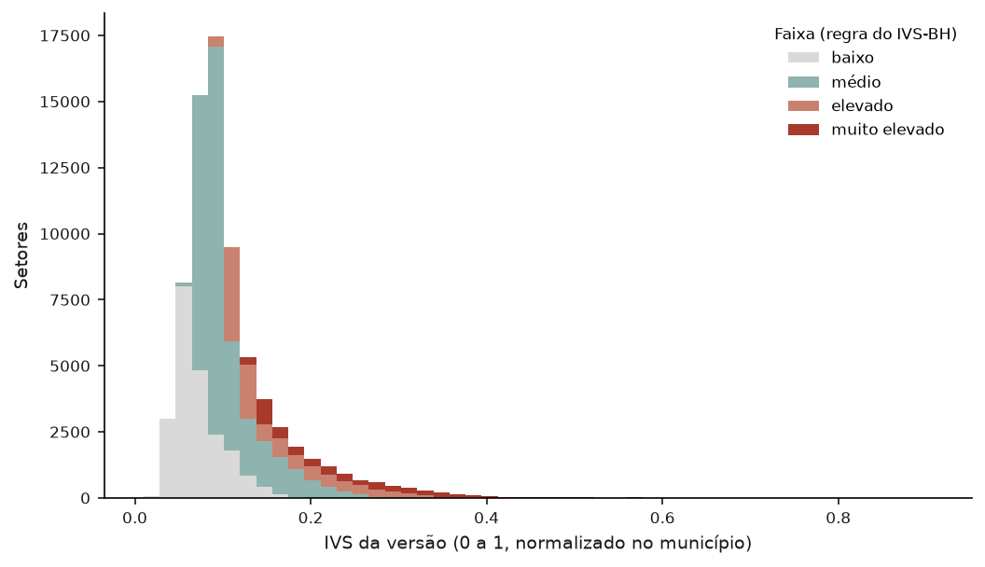
A distribuição do índice e as faixas do IVS-BH
Como ler Histograma do índice, com cada barra dividida pela faixa dos setores (regra do IVS-BH).
O que mostra 29,1% dos setores ficam em baixo e 6,2% em muito elevado.
F24 · figuras/F24_histograma_por_faixa.png · Bloco 10. O índice da versão
11
Notes:
Como as faixas são definidas dentro de cada município, um mesmo valor do índice pode cair em faixas diferentes em cidades diferentes: por isso as cores se sobrepõem nas fronteiras.
Como ler: Histograma do índice, com cada barra dividida pela faixa dos setores (regra do IVS-BH).
O que mostra: 29,1% dos setores ficam em baixo e 6,2% em muito elevado.

Slide 12
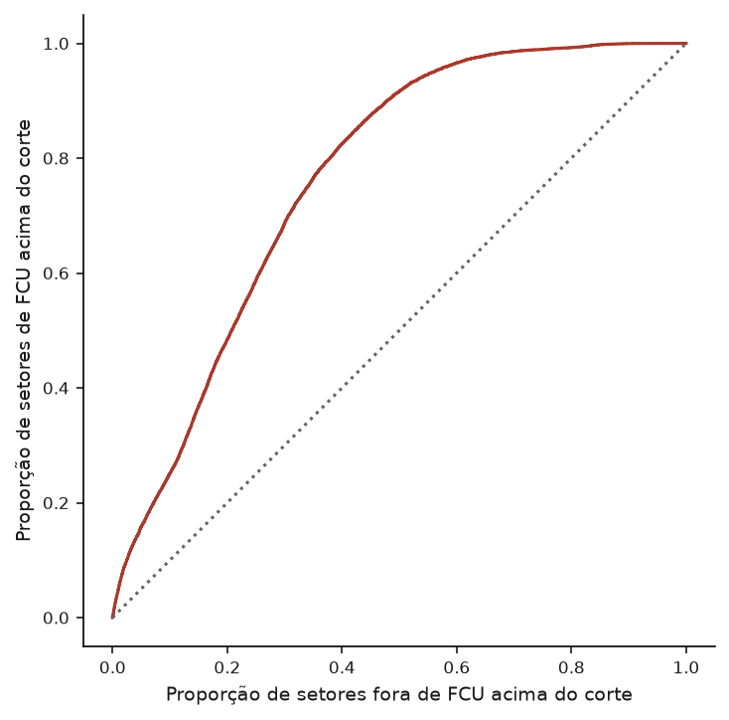
Curva ROC do índice contra as favelas (AUC global 0,7646)
Como ler Cada ponto da curva é um corte do índice: no eixo vertical, a proporção de setores de FCU acima do corte; no horizontal, a dos setores de fora. A diagonal é o acaso.
O que mostra Área sob a curva: 0,7646 (global); a mediana municipal é 0,7502.
F25 · figuras/F25_curva_roc.png · Bloco 10. O índice da versão
12
Notes:
Quanto mais a curva se aproxima do canto superior esquerdo, melhor o índice separa os dois grupos. A área sob a curva é a AUC. Esta curva usa todos os setores juntos; como o índice é normalizado no município, a AUC municipal é a medida principal.
Como ler: Cada ponto da curva é um corte do índice: no eixo vertical, a proporção de setores de FCU acima do corte; no horizontal, a dos setores de fora. A diagonal é o acaso.
O que mostra: Área sob a curva: 0,7646 (global); a mediana municipal é 0,7502.

Slide 13
Com soma ponderada (referência), o índice fica com 73.878 setores e ρ = 0,8915 com o valor-padrão
Valor | Recorte | Índice | KMO | AUC global | AUC mun. | Elegível | ρ com o padrão | % muda faixa
valor-padrão desta versão | 104.108 | 73.878 | 0,7807 | 0,7646 | 0,7502 | 1 | 1,0000 | 0,0%
soma ponderada (referência) | 104.108 | 73.878 | 0,7807 | 0,8309 | 0,8186 | 1 | 0,8915 | 27,1%
Como ler Uma linha por valor do parâmetro exploratório: setores no recorte e no índice, KMO, AUC global e municipal, elegibilidade (1 = elegível), correlação de postos com o índice do valor-padrão e % de setores que mudam de faixa.
O que mostra Com soma ponderada (referência): 73.878 setores no índice (contra 73.878), AUC municipal 0,8186, ρ = 0,8915 com o valor-padrão e 27,1% dos setores comuns mudando de faixa.
T34 · tabelas/T34_sensibilidade.csv · Bloco 10. O índice da versão
13
Notes:
Quando ninguém fixou um parâmetro, a versão roda com um valor-padrão e esta tabela mostra o que muda com o valor alternativo. Correlação de postos perto de 1 e poucas trocas de faixa indicam que a escolha do parâmetro pesa pouco; o contrário indica que ela precisa ser decidida. Nenhum dos valores é decisão: é parâmetro exploratório.
Como ler: Uma linha por valor do parâmetro exploratório: setores no recorte e no índice, KMO, AUC global e municipal, elegibilidade (1 = elegível), correlação de postos com o índice do valor-padrão e % de setores que mudam de faixa.
O que mostra: Com soma ponderada (referência): 73.878 setores no índice (contra 73.878), AUC municipal 0,8186, ρ = 0,8915 com o valor-padrão e 27,1% dos setores comuns mudando de faixa.

Slide 14
11
Quem está em risco
Quantas pessoas, e quantas pessoas idosas, vivem em cada faixa?
Neste bloco: T28 · T29 · F26
14
Notes:
O índice classifica setores, mas a pergunta de política pública é sobre pessoas. Este bloco soma moradores e moradores de 60 anos ou mais em cada faixa do índice, por município.

Slide 15
São Paulo das Missões tem a maior parte dos moradores em vulnerabilidade elevada ou muito elevada (74,6%)
Município | Pessoas elevado | Pessoas muito elevado | 60+ muito elevado | % elevado ou mais
São Paulo das Missões | 1.137 | 0 | 0 | 74,6%
Taió | 4.576 | 887 | 127 | 58,1%
Rosário | 3.441 | 666 | 59 | 39,0%
Jaqueira | 1.372 | 0 | 0 | 38,0%
Autazes | 604 | 2.606 | 187 | 36,5%
Goianésia | 15.011 | 2.606 | 450 | 33,5%
Anápolis | 76.988 | 29.707 | 3.252 | 32,4%
São Caetano do Sul | 29.638 | 5.270 | 1.200 | 30,1%
Macaé | 35.811 | 17.902 | 1.849 | 29,8%
Japoatã | 841 | 0 | 0 | 29,1%
… | … | … | … | …
Como ler Uma linha por município: setores, moradores e moradores de 60+ em cada faixa (regra do IVS-BH) e o percentual de moradores nas duas faixas mais altas.
O que mostra Maior percentual em elevado ou muito elevado: São Paulo das Missões (74,6%); menor: São Raimundo do Doca Bezerra (0,0%).
T28 · tabelas/T28_risco_por_municipio.csv · Bloco 11. Quem está em risco · parte 1 de 2
15
Notes:
As faixas são relativas ao município: todo município tem setores nas faixas altas, por construção. O que muda de um para outro é quanta gente mora nesses setores, porque os setores têm populações diferentes.
Como ler: Uma linha por município: setores, moradores e moradores de 60+ em cada faixa (regra do IVS-BH) e o percentual de moradores nas duas faixas mais altas.
O que mostra: Maior percentual em elevado ou muito elevado: São Paulo das Missões (74,6%); menor: São Raimundo do Doca Bezerra (0,0%).

Slide 16
São Paulo das Missões tem a maior parte dos moradores em vulnerabilidade elevada ou muito elevada (74,6%)
Município | Pessoas elevado | Pessoas muito elevado | 60+ muito elevado | % elevado ou mais
Brasília | 138.707 | 109.817 | 9.055 | 11,8%
Limoeiro do Norte | 2.173 | 1.521 | 237 | 11,4%
Cachoeiro de Itapemirim | 10.322 | 5.900 | 1.000 | 11,3%
Itapetinga | 3.278 | 1.947 | 242 | 11,3%
Salinas | 1.432 | 1.134 | 157 | 10,7%
Charqueadas | 828 | 1.601 | 211 | 10,6%
Capelinha | 1.659 | 876 | 155 | 10,2%
Chapada dos Guimarães | 0 | 169 | 39 | 1,7%
Guapiaçu | 78 | 175 | 36 | 1,3%
São Raimundo do Doca Bezerra | 0 | 0 | 0 | 0,0%
Como ler Uma linha por município: setores, moradores e moradores de 60+ em cada faixa (regra do IVS-BH) e o percentual de moradores nas duas faixas mais altas.
O que mostra Maior percentual em elevado ou muito elevado: São Paulo das Missões (74,6%); menor: São Raimundo do Doca Bezerra (0,0%).
Recorte da tabela para o slide; a tabela completa está no CSV indicado no rodapé.
T28 · tabelas/T28_risco_por_municipio.csv · Bloco 11. Quem está em risco · parte 2 de 2
16
Notes:
As faixas são relativas ao município: todo município tem setores nas faixas altas, por construção. O que muda de um para outro é quanta gente mora nesses setores, porque os setores têm populações diferentes.
Como ler: Uma linha por município: setores, moradores e moradores de 60+ em cada faixa (regra do IVS-BH) e o percentual de moradores nas duas faixas mais altas.
O que mostra: Maior percentual em elevado ou muito elevado: São Paulo das Missões (74,6%); menor: São Raimundo do Doca Bezerra (0,0%).

Slide 17
2.183.891 pessoas vivem em setores de vulnerabilidade muito elevada
Faixa | Setores | Pessoas | Pessoas 60+ | % pessoas | % pessoas 60+
baixo | 21.508 | 9.801.184 | 1.992.520 | 26,1% | 32,0%
médio | 37.255 | 19.950.728 | 3.315.352 | 53,2% | 53,2%
elevado | 10.568 | 5.576.529 | 683.544 | 14,9% | 11,0%
muito elevado | 4.546 | 2.183.891 | 234.536 | 5,8% | 3,8%
indefinida | 1 | 631 | 90 | 0,0% | 0,0%
Como ler Uma linha por faixa: setores, moradores e moradores de 60+, com os percentuais.
O que mostra Na faixa muito elevada: 2.183.891 pessoas (5,8% do total), das quais 234.536 com 60 anos ou mais.
T29 · tabelas/T29_risco_total.csv · Bloco 11. Quem está em risco
17
Notes:
A contagem de pessoas usa o total de moradores do setor (v0001) e a soma das faixas de 60 a 69 e de 70 anos ou mais. Só entram os setores da amostra do índice.
Como ler: Uma linha por faixa: setores, moradores e moradores de 60+, com os percentuais.
O que mostra: Na faixa muito elevada: 2.183.891 pessoas (5,8% do total), das quais 234.536 com 60 anos ou mais.

Slide 18
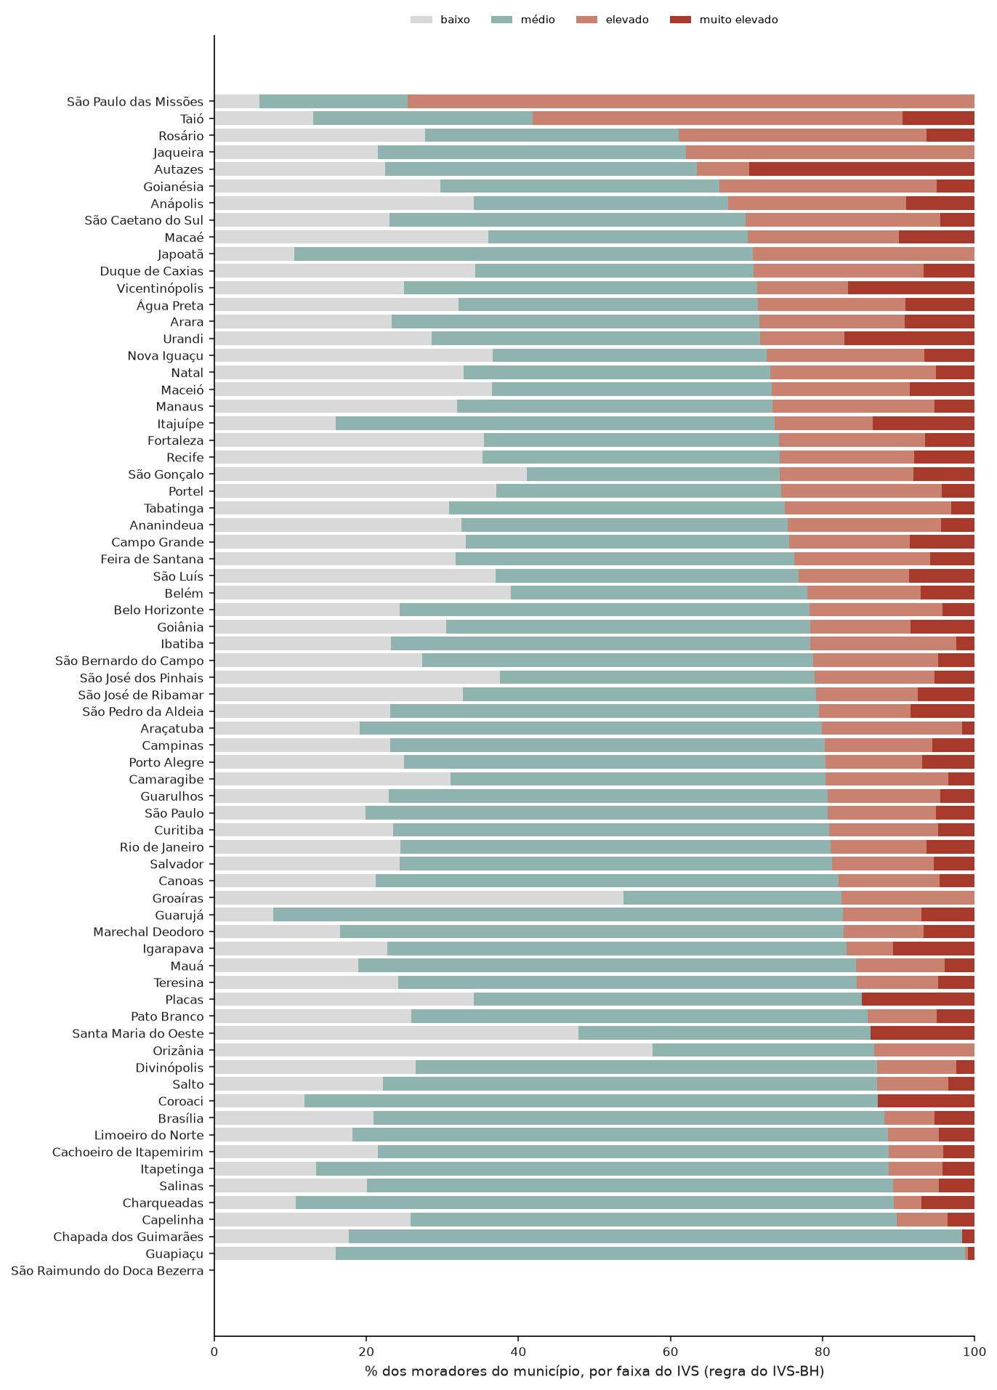
A parcela de moradores em cada faixa muda de município para município
Como ler Uma barra por município, dividida pelas faixas do índice; o comprimento de cada parte é o percentual de moradores. Ordem: do maior para o menor percentual nas duas faixas mais altas.
O que mostra No topo, São Paulo das Missões (74,6% em elevado ou muito elevado); na base, São Raimundo do Doca Bezerra (0,0%).
F26 · figuras/F26_risco_por_municipio.png · Bloco 11. Quem está em risco
18
Notes:
O gráfico mostra a tabela por município em forma de barras empilhadas. Um município em que as faixas altas ocupam muito da barra concentra população nos setores mais vulneráveis da cidade.
Como ler: Uma barra por município, dividida pelas faixas do índice; o comprimento de cada parte é o percentual de moradores. Ordem: do maior para o menor percentual nas duas faixas mais altas.
O que mostra: No topo, São Paulo das Missões (74,6% em elevado ou muito elevado); na base, São Raimundo do Doca Bezerra (0,0%).

Slide 19
12
Desigualdade interna
Em que municípios o índice varia mais de um setor para outro?
Neste bloco: T30 · F27
19
Notes:
Como o índice é normalizado dentro de cada município, a comparação entre cidades é sobre a desigualdade interna, não sobre o nível. Três medidas: a razão entre os percentis 90 e 10, o Gini e o Theil.

Slide 20
Orizânia tem a maior desigualdade interna do índice (Gini 0,4485)
Município | Setores | P10 | P90 | P90/P10 | Gini | Theil
Orizânia | 4 | 0,0636 | 0,3718 | 5,85 | 0,4485 | 0,3871
Placas | 5 | 0,0787 | 0,6306 | 8,02 | 0,4325 | 0,3275
Itajuípe | 16 | 0,0543 | 0,3856 | 7,10 | 0,4046 | 0,2828
Japoatã | 4 | 0,0740 | 0,3456 | 4,67 | 0,3515 | 0,2613
Jaqueira | 6 | 0,0826 | 0,4328 | 5,24 | 0,3498 | 0,2134
Groaíras | 5 | 0,0337 | 0,1833 | 5,44 | 0,3344 | 0,2274
Arara | 12 | 0,1042 | 0,4875 | 4,68 | 0,3302 | 0,1882
Rosário | 15 | 0,1118 | 0,7049 | 6,31 | 0,3250 | 0,1790
São José de Ribamar | 304 | 0,0822 | 0,3519 | 4,28 | 0,3249 | 0,1784
São Luís | 786 | 0,0916 | 0,3640 | 3,97 | 0,3123 | 0,1611
… | … | … | … | … | … | …
Como ler Uma linha por município: setores, média, percentis 10 e 90 do índice, a razão P90/P10, o Gini e o Theil.
O que mostra Maior Gini: Orizânia (0,4485); menor: São Raimundo do Doca Bezerra (0,0000).
T30 · tabelas/T30_desigualdade_interna.csv · Bloco 12. Desigualdade interna · parte 1 de 2
20
Notes:
O Gini vai de 0 (todos os setores com o mesmo valor) a 1 (toda a soma concentrada num setor). O Theil também mede concentração, mas é mais sensível à cauda alta. A razão P90/P10 compara o setor no percentil 90 com o do percentil 10; como o índice começa em 0 em todo município, o P10 pode ser muito pequeno e a razão explodir, por isso ela fica vazia quando o P10 é zero.
Como ler: Uma linha por município: setores, média, percentis 10 e 90 do índice, a razão P90/P10, o Gini e o Theil.
O que mostra: Maior Gini: Orizânia (0,4485); menor: São Raimundo do Doca Bezerra (0,0000).

Slide 21
Orizânia tem a maior desigualdade interna do índice (Gini 0,4485)
Município | Setores | P10 | P90 | P90/P10 | Gini | Theil
Natal | 819 | 0,0683 | 0,1550 | 2,27 | 0,1813 | 0,0544
Guapiaçu | 37 | 0,0925 | 0,1405 | 1,52 | 0,1799 | 0,0788
Araçatuba | 384 | 0,0570 | 0,1318 | 2,31 | 0,1794 | 0,0655
Rio de Janeiro | 9.479 | 0,0526 | 0,1168 | 2,22 | 0,1793 | 0,0578
Curitiba | 2.206 | 0,0487 | 0,1119 | 2,30 | 0,1787 | 0,0596
Mauá | 685 | 0,0653 | 0,1303 | 1,99 | 0,1762 | 0,0658
Salto | 168 | 0,0782 | 0,1467 | 1,87 | 0,1624 | 0,0545
Belo Horizonte | 3.499 | 0,0554 | 0,1109 | 2,00 | 0,1558 | 0,0436
Salvador | 3.088 | 0,0671 | 0,1196 | 1,78 | 0,1293 | 0,0316
São Raimundo do Doca Bezerra | 1 | 0,0100 | 0,0100 | 1,00 | 0,0000 | 0,0000
Como ler Uma linha por município: setores, média, percentis 10 e 90 do índice, a razão P90/P10, o Gini e o Theil.
O que mostra Maior Gini: Orizânia (0,4485); menor: São Raimundo do Doca Bezerra (0,0000).
Recorte da tabela para o slide; a tabela completa está no CSV indicado no rodapé.
T30 · tabelas/T30_desigualdade_interna.csv · Bloco 12. Desigualdade interna · parte 2 de 2
21
Notes:
O Gini vai de 0 (todos os setores com o mesmo valor) a 1 (toda a soma concentrada num setor). O Theil também mede concentração, mas é mais sensível à cauda alta. A razão P90/P10 compara o setor no percentil 90 com o do percentil 10; como o índice começa em 0 em todo município, o P10 pode ser muito pequeno e a razão explodir, por isso ela fica vazia quando o P10 é zero.
Como ler: Uma linha por município: setores, média, percentis 10 e 90 do índice, a razão P90/P10, o Gini e o Theil.
O que mostra: Maior Gini: Orizânia (0,4485); menor: São Raimundo do Doca Bezerra (0,0000).

Slide 22
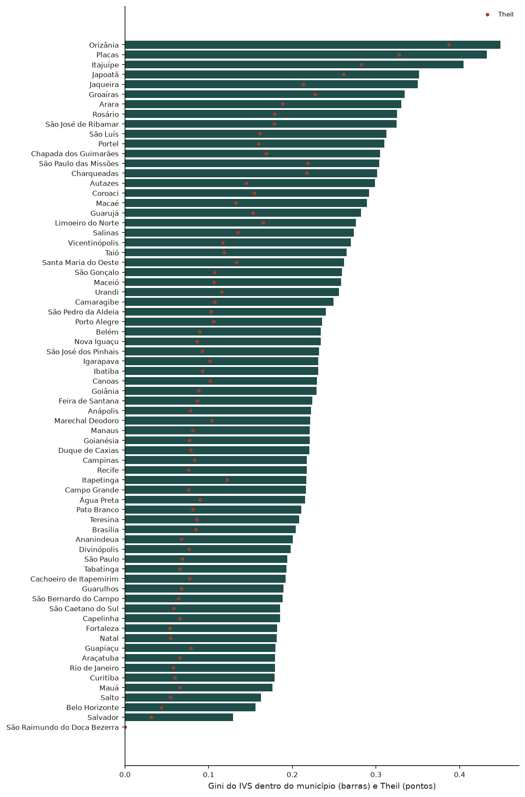
A desigualdade interna do índice, município por município
Como ler Barras: Gini do índice dentro de cada município, do maior para o menor. Pontos: Theil.
O que mostra Do maior Gini, Orizânia (0,4485), ao menor, São Raimundo do Doca Bezerra (0,0000).
F27 · figuras/F27_desigualdade_interna.png · Bloco 12. Desigualdade interna
22
Notes:
Quando Gini e Theil apontam em sentidos diferentes para um município, a desigualdade dele está mais na cauda (poucos setores muito acima dos demais) do que no meio da distribuição.
Como ler: Barras: Gini do índice dentro de cada município, do maior para o menor. Pontos: Theil.
O que mostra: Do maior Gini, Orizânia (0,4485), ao menor, São Raimundo do Doca Bezerra (0,0000).

Slide 23
13
Comparação com a referência
O que esta versão muda em relação à referência proposta do NB05?
Neste bloco: T31 · T32 · T33 · F28 · F29
23
Notes:
Cada versão muda uma coisa só em relação à referência. Este bloco mede o efeito dessa mudança: a correlação de postos entre os dois índices, a matriz de setores que trocam de faixa e os municípios mais afetados.

Slide 24
A correlação de postos com a referência é 0,8915
Escopo (menores ρ) | Setores comuns | ρ de Spearman
Total | 73.878 | 0,8915
São Raimundo do Doca Bezerra | 1 | —
Santa Maria do Oeste | 5 | 0,7000
Taió | 37 | 0,7364
Limoeiro do Norte | 78 | 0,7383
Ibatiba | 32 | 0,7452
Marechal Deodoro | 47 | 0,7525
Feira de Santana | 673 | 0,7681
Fortaleza | 3.117 | 0,7823
Japoatã | 4 | 0,8000
Placas | 5 | 0,8000
Charqueadas | 43 | 0,8432
Recife | 1.779 | 0,8439
Salvador | 3.088 | 0,8451
Vicentinópolis | 11 | 0,8455
Urandi | 7 | 0,8571
Como ler Correlação de Spearman entre o índice desta versão e o da referência, nos setores que estão nas duas amostras: total e por município.
O que mostra Total: ρ = 0,8915. Menor correlação municipal: Santa Maria do Oeste (0,7000).
Recorte da tabela para o slide; a tabela completa está no CSV indicado no rodapé.
T31 · tabelas/T31_spearman_com_referencia.csv · Bloco 13. Comparação com a referência
24
Notes:
Uma correlação de postos perto de 1 indica que a versão ordena os setores quase como a referência, ainda que os valores mudem. Na própria referência, o valor é 1 por construção.
Como ler: Correlação de Spearman entre o índice desta versão e o da referência, nos setores que estão nas duas amostras: total e por município.
O que mostra: Total: ρ = 0,8915. Menor correlação municipal: Santa Maria do Oeste (0,7000).

Slide 25
A maior troca de faixa é de elevado para medio (8.167 setores)
Referência ↓ · versão → | baixo | médio | elevado | muito elevado
baixo | 17.675 | 3.566 | 26 | 3
médio | 3.724 | 25.447 | 1.793 | 88
elevado | 108 | 8.167 | 7.823 | 1.524
muito elevado | 1 | 75 | 926 | 2.931
Como ler Cada linha é um par (faixa na referência, faixa nesta versão), com o número de setores e o percentual do total.
O que mostra Fora da diagonal, a maior célula é de elevado para medio, com 8.167 setores.
T32 · tabelas/T32_matriz_de_faixas.csv · Bloco 13. Comparação com a referência
25
Notes:
A diagonal (mesma faixa nas duas) mostra a concordância. Trocas entre faixas vizinhas são esperadas quando os pesos mudam um pouco; trocas de duas faixas ou mais indicam que a versão muda de fato a classificação do setor.
Como ler: Cada linha é um par (faixa na referência, faixa nesta versão), com o número de setores e o percentual do total.
O que mostra: Fora da diagonal, a maior célula é de elevado para medio, com 8.167 setores.

Slide 26
27,1% dos setores mudam de faixa em relação à referência
Município | Setores comuns | Mudam de faixa | % que muda
Todos | 73.878 | 20.002 | 27,1%
São Raimundo do Doca Bezerra | 1 | 1 | 100,0%
Placas | 5 | 4 | 80,0%
Vicentinópolis | 11 | 6 | 54,5%
Jaqueira | 6 | 3 | 50,0%
Fortaleza | 3.117 | 1.356 | 43,5%
Charqueadas | 43 | 18 | 41,9%
Santa Maria do Oeste | 5 | 2 | 40,0%
Feira de Santana | 673 | 267 | 39,7%
Marechal Deodoro | 47 | 18 | 38,3%
Taió | 37 | 14 | 37,8%
Recife | 1.779 | 671 | 37,7%
Ibatiba | 32 | 12 | 37,5%
Coroaci | 11 | 4 | 36,4%
Pato Branco | 112 | 39 | 34,8%
Cachoeiro de Itapemirim | 293 | 102 | 34,8%
Como ler A primeira linha é o total; as demais, os municípios, do mais afetado para o menos: setores comuns, setores que mudam de faixa e o percentual.
O que mostra No total, 27,1% dos setores mudam de faixa; o município mais afetado é São Raimundo do Doca Bezerra (100,0%).
Recorte da tabela para o slide; a tabela completa está no CSV indicado no rodapé.
T33 · tabelas/T33_municipios_que_mudam.csv · Bloco 13. Comparação com a referência
26
Notes:
A faixa usada é a da regra do IVS-BH. Municípios pequenos tendem a aparecer no topo, porque poucas trocas pesam muito em poucos setores.
Como ler: A primeira linha é o total; as demais, os municípios, do mais afetado para o menos: setores comuns, setores que mudam de faixa e o percentual.
O que mostra: No total, 27,1% dos setores mudam de faixa; o município mais afetado é São Raimundo do Doca Bezerra (100,0%).

Slide 27
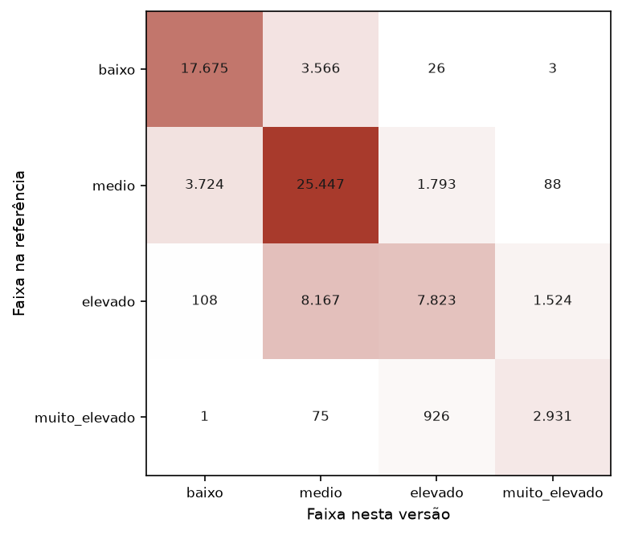
Matriz de faixas: referência × esta versão
Como ler Linhas: faixa na referência; colunas: faixa nesta versão; cada célula traz o número de setores.
O que mostra A maior troca fora da diagonal é de elevado para medio (8.167 setores).
F28 · figuras/F28_matriz_de_faixas.png · Bloco 13. Comparação com a referência
27
Notes:
Uma matriz com quase tudo na diagonal indica que a mudança da versão não altera a classificação; células fora da diagonal mostram para onde os setores se movem.
Como ler: Linhas: faixa na referência; colunas: faixa nesta versão; cada célula traz o número de setores.
O que mostra: A maior troca fora da diagonal é de elevado para medio (8.167 setores).

Slide 28
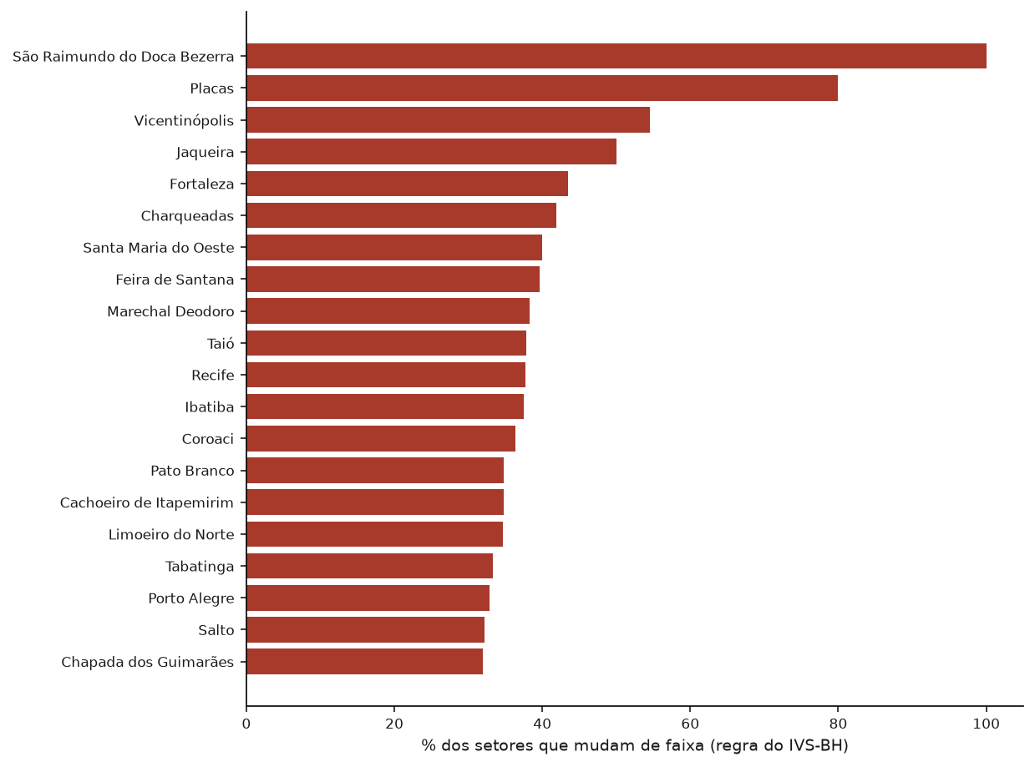
Os municípios mais afetados pela mudança da versão
Como ler Os 20 municípios com o maior percentual de setores que mudam de faixa.
O que mostra O mais afetado é São Raimundo do Doca Bezerra (100,0%); no total, 27,1%.
F29 · figuras/F29_municipios_que_mudam.png · Bloco 13. Comparação com a referência
28
Notes:
O gráfico destaca onde a escolha desta versão faz mais diferença. Na própria referência, todas as barras são zero.
Como ler: Os 20 municípios com o maior percentual de setores que mudam de faixa.
O que mostra: O mais afetado é São Raimundo do Doca Bezerra (100,0%); no total, 27,1%.

Slide 29
Síntese da versão
0,7502
27,1%
AUC municipal contra FCU (mediana) (T26)
setores que mudam de faixa em relação à referência (T33)
O que esta versão mostra A média geométrica muda muito o índice: mais de um quarto dos setores troca de faixa e a AUC contra as favelas cai de forma visível. Ela pune setores com algum componente perto de zero, e como a maior parte dos setores tem zero em vários indicadores de saneamento, o índice passa a depender sobretudo de quais componentes são zero, não de quão alta é a carência nos outros.
29
Notes:
A média geométrica muda muito o índice: mais de um quarto dos setores troca de faixa e a AUC contra as favelas cai de forma visível. Ela pune setores com algum componente perto de zero, e como a maior parte dos setores tem zero em vários indicadores de saneamento, o índice passa a depender sobretudo de quais componentes são zero, não de quão alta é a carência nos outros.

Slide 30
Candidatos ao artigo: as tabelas e figuras desta versão
Marcar no catálogo (colunas “Vai para o artigo?”, “Seção” e “Comentários”); os IDs são os mesmos em todas as versões.
ID | Bloco | Título no deck
T23 | 10 | Renda (invertida) tem o maior peso no índice (19,3%)
T24 | 10 | O índice tem mediana 0,0936 e P90 0,1868, em 73.878 setores
T25 | 10 | Pela regra do IVS-BH, 6,2% dos setores ficam em vulnerabilidade muito elevada
T26 | 10 | AUC municipal de 0,7502: o índice separa as favelas — versão elegível
T27 | 10 | A AUC vai de 0,4861 (Duque de Caxias) a 0,9324 (Guarujá) entre os municípios
F24 | 10 | A distribuição do índice e as faixas do IVS-BH
F25 | 10 | Curva ROC do índice contra as favelas (AUC global 0,7646)
T28 | 11 | São Paulo das Missões tem a maior parte dos moradores em vulnerabilidade elevada ou muito elevada (74,6%)
T29 | 11 | 2.183.891 pessoas vivem em setores de vulnerabilidade muito elevada
catalogo.csv · parte 1 de 2
30

Slide 31
Candidatos ao artigo: as tabelas e figuras desta versão
Marcar no catálogo (colunas “Vai para o artigo?”, “Seção” e “Comentários”); os IDs são os mesmos em todas as versões.
ID | Bloco | Título no deck
F26 | 11 | A parcela de moradores em cada faixa muda de município para município
T30 | 12 | Orizânia tem a maior desigualdade interna do índice (Gini 0,4485)
F27 | 12 | A desigualdade interna do índice, município por município
T31 | 13 | A correlação de postos com a referência é 0,8915
T32 | 13 | A maior troca de faixa é de elevado para medio (8.167 setores)
T33 | 13 | 27,1% dos setores mudam de faixa em relação à referência
F28 | 13 | Matriz de faixas: referência × esta versão
F29 | 13 | Os municípios mais afetados pela mudança da versão
T34 | 10 | Com soma ponderada (referência), o índice fica com 73.878 setores e ρ = 0,8915 com o valor-padrão
catalogo.csv · parte 2 de 2
31

Slide 32
Limitações e parâmetros exploratórios
O resultado depende do deslocamento somado aos zeros (0,01), que é parâmetro exploratório — não é decisão.
Com muitos zeros nos componentes, a média geométrica é pouco indicada; a versão documenta o efeito.
A amostra do índice exclui todo setor com algum componente faltante (exclusão por lista).
deslocamento da média geométrica: 0,01 somado a cada componente normalizado (zero anularia o produto) — parâmetro exploratório — não é decisão
32
Notes:
O resultado depende do deslocamento somado aos zeros (0,01), que é parâmetro exploratório — não é decisão.
Com muitos zeros nos componentes, a média geométrica é pouco indicada; a versão documenta o efeito.
A amostra do índice exclui todo setor com algum componente faltante (exclusão por lista).

Slide 33
Apêndice: dicionário dos indicadores
Indicador | Dimensão | O que mede | Numerador | Denominador
Quadro_Indicadores.csv (entrega à orientadora)
33

